Slide 1
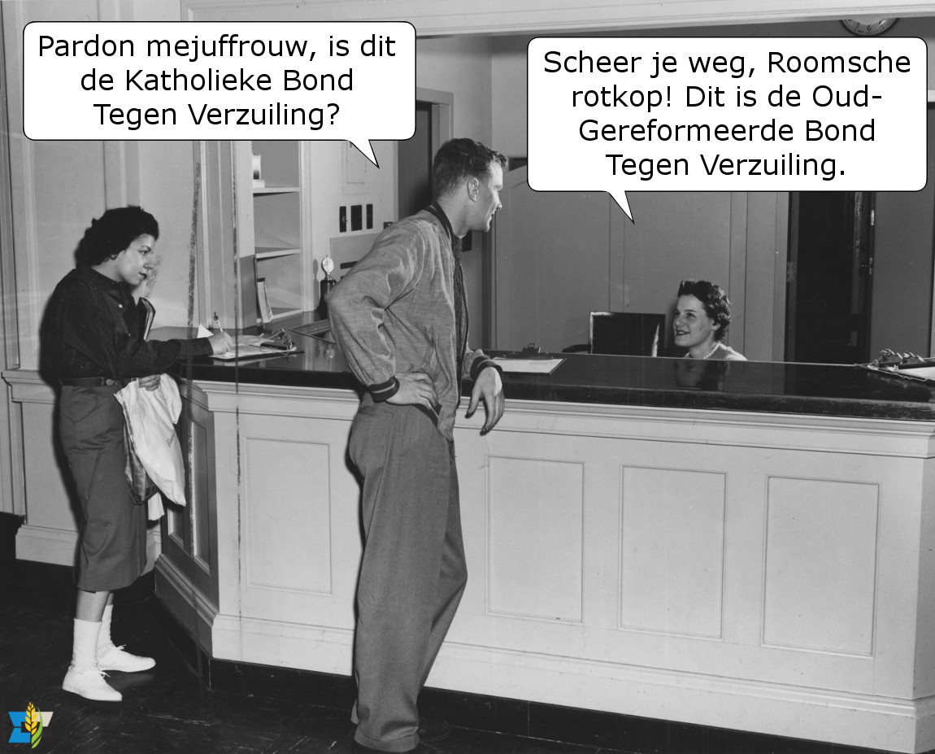
Ontzuiling en secularisatie
Cultuur en mentaliteit na 1945

Slide 2
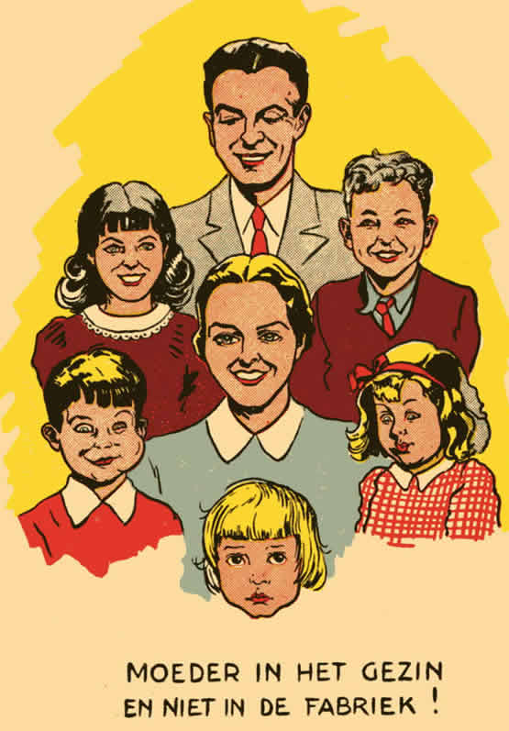
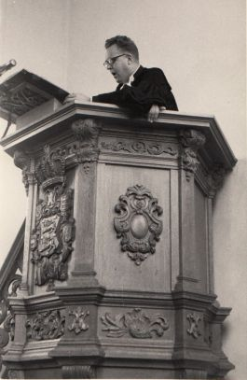
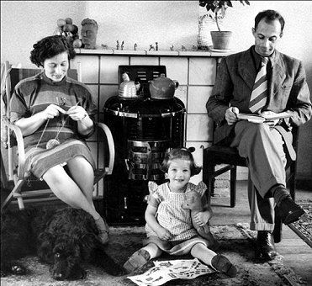
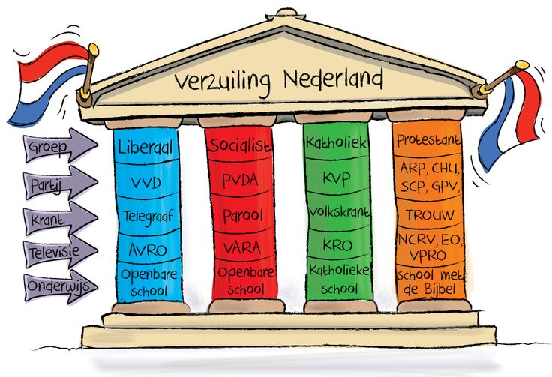
Jaren ‘50
Verzuiling
Wederopbouw
Vlijt, zuinigheid en gehoorzaamheid
De man is de baas
De kerkelijke leiders zijn de baas
Normen en waarden zijn belangrijk

Slide 3
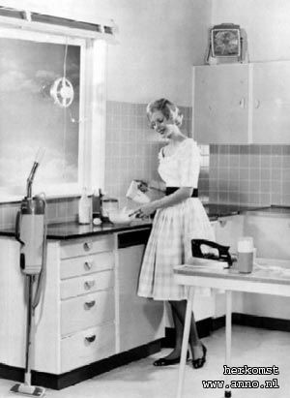
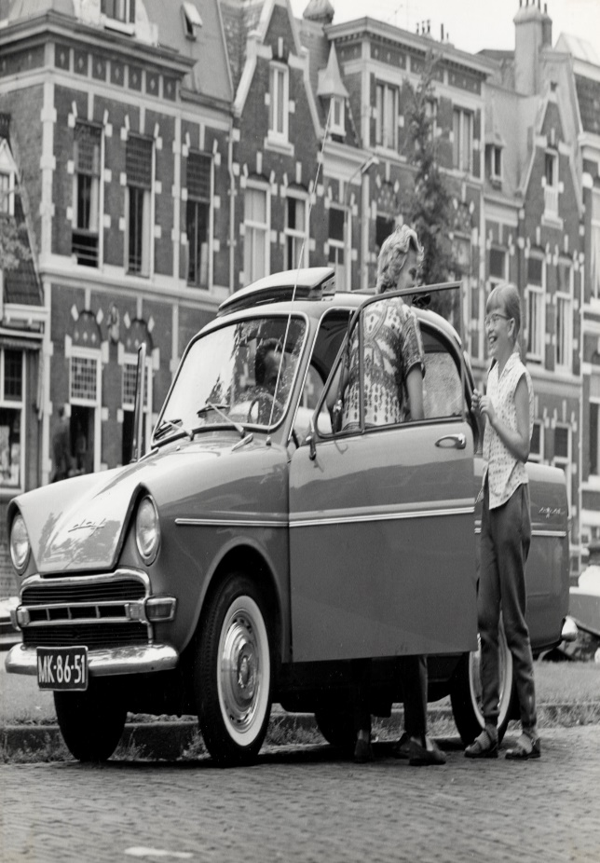
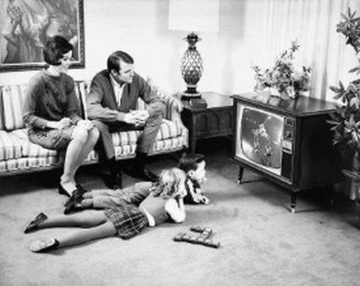
Jaren ’60: veranderingen
Economische groei
Luxe artikelen
Auto
Wasmachine en koelkast
Televisie

Slide 4
Televisie: kleine doorbraak
Omroepen verzuild
Eigen dag op eigen radiozender
Televisie 1 zender
Alle verzuilde omroepen op dezelfde zender
Meer verschillende meningen en informatie
Minder gezag van pastor of dominee
Mensen leren de andere zuilen kennen
Begin van een ontzuiling

Slide 5
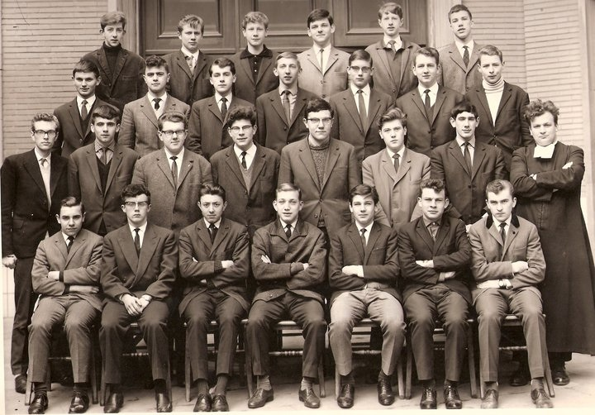
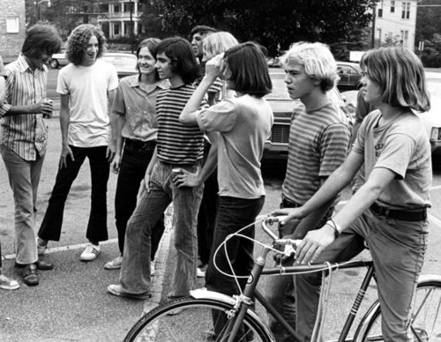
Jaren ’60: veranderingen
Betere economie → meer geld voor onderwijs
Meer jongeren gaan studeren
Meer informatie en verschillende meningen
Twijfel aan gezag van de Kerk en familie

Slide 6
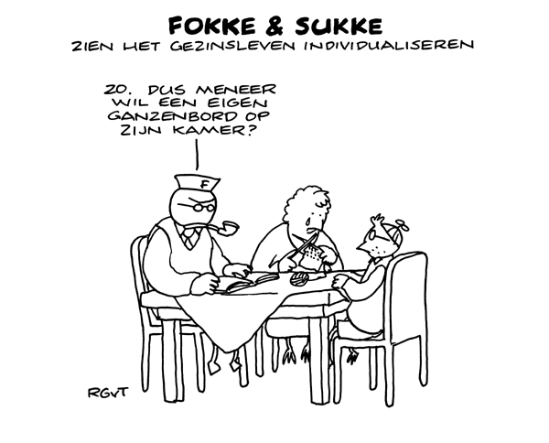
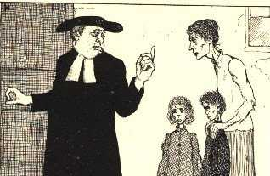
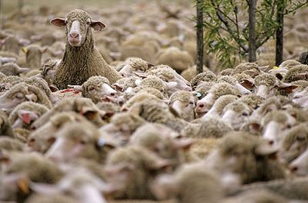
Jaren ’60: veranderingen
Betere economie → meer geld voor uitkeringen
Studiebeurs, AOW, werkloosheid
Minder afhankelijk van Kerk en familie
Mensen worden zelfstandiger
Mensen vertonen minder groepsgedrag
Mensen gaan aan zichzelf denken
Individualisering

Slide 7
Jaren ’60: ontzuiling
Betere economie
Minder afhankelijk van Kerk en familie
Meer luxe
Betere opleiding
Mensen worden zelfstandiger
Mensen gaan aan zichzelf denken
Mensen leren andere zuilen kennen
Individualisering en ontzuiling

Slide 8
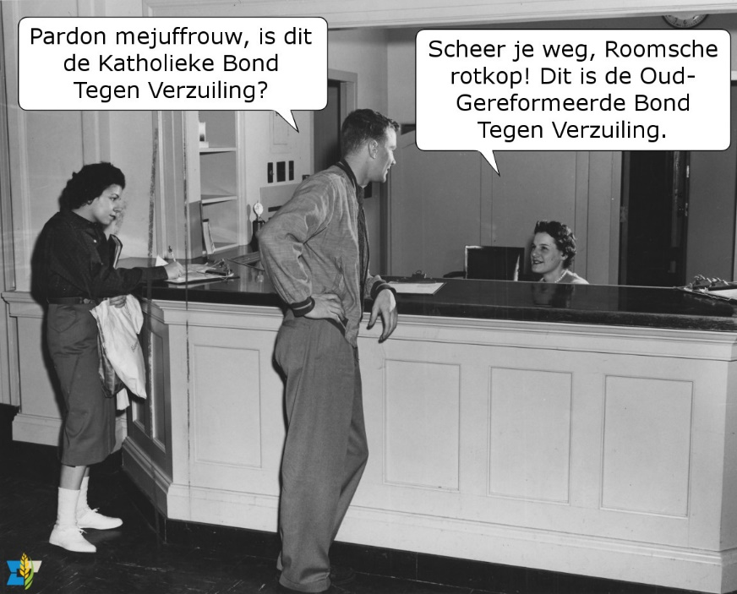
Jaren ’60: ontzuiling
Langzaam proces
Veel kerkbezoek
Veel verzuilde verenigingen
Gewoonte
Minder overtuiging
Steeds meer ontzuilde verenigingen

Slide 9
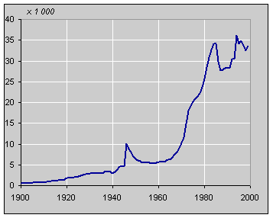
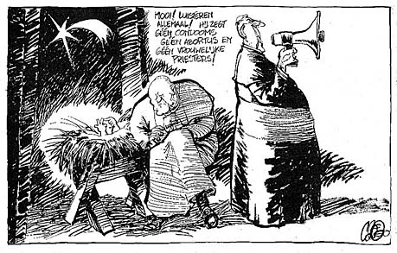
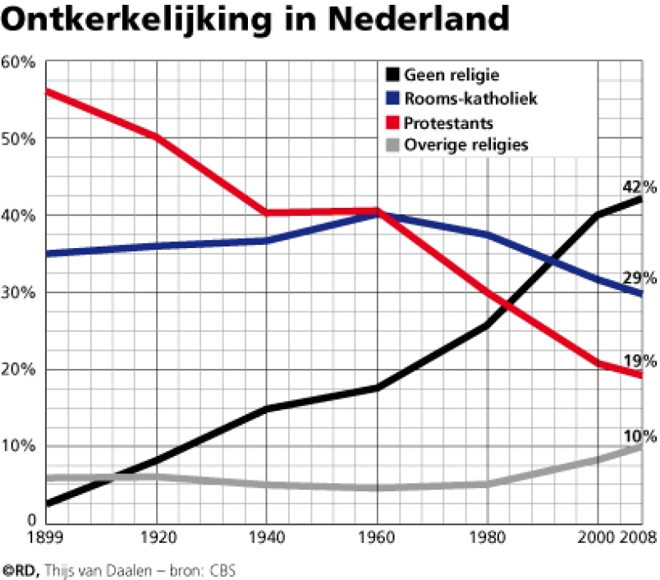
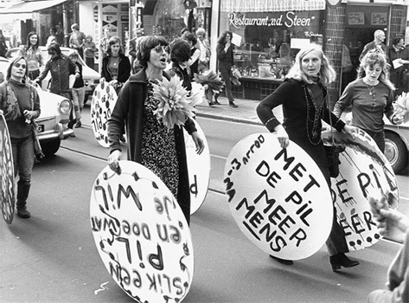
Jaren ’60: secularisatie
Minder invloed van Kerk en geloof
➔ secularisatie
Minder kerkbezoek
Meer ongehuwd samenwonen
Meer echtscheidingen
Meer voorbehoedsmiddelen
Meer acceptatie van homoseksualiteit

Slide 10
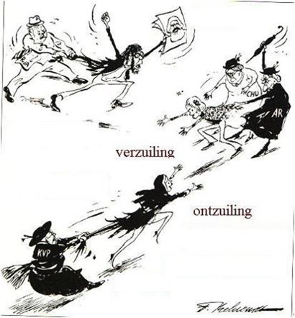
Jaren ’60: sociaal-culturele veranderingen
Ontzuiling
Individualisering
Secularisatie

Slide 11
Jaren ’60: sociaal-culturele veranderingen
Oorzaken van de veranderingen
Televisie
Mensen kijken programma’s van andere zuilen
Mensen krijgen betere informatie
Auto
Mobieler: andere delen van het land
Meer luxe → meer aandacht voor jezelf
Verstedelijking → minder sociale controle
Meer uitkeringen → minder invloed van de zuil

Slide 12
Jaren ’60: politieke veranderingen
Kritische journalisten
Media worden belangrijker
Politici zijn ook maar gewone mensen
Halfvolle Tweede Kamer
Meer informatie via de tv

Slide 13
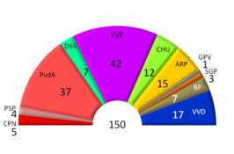
Jaren ’60: politieke veranderingen
Breekpunt: 1967
Confessionelen verliezen de meerderheid
Grote nederlaag van de KVP
Voor het eerst sinds 1918
Katholieken en protestanten → CDA
D’66
Meer inspraak voor burgers
Gekozen burgemeester
Referendum
Geen volgzaamheid van de ‘heren politici’

Slide 14
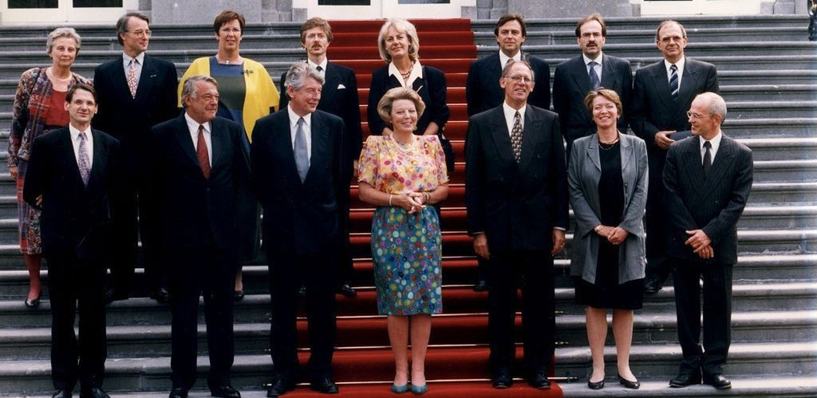
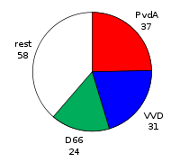
Nog méér politieke veranderingen
Breekpunt: 1994
Paarse kabinetten van PvdA – VVD – D66
Grote nederlaag van het CDA
Voor het eerst sinds 1918 geen confessionelen in de regering
Sociaaldemocraten en liberalen
Homohuwelijk
Euthanasie

Slide 15
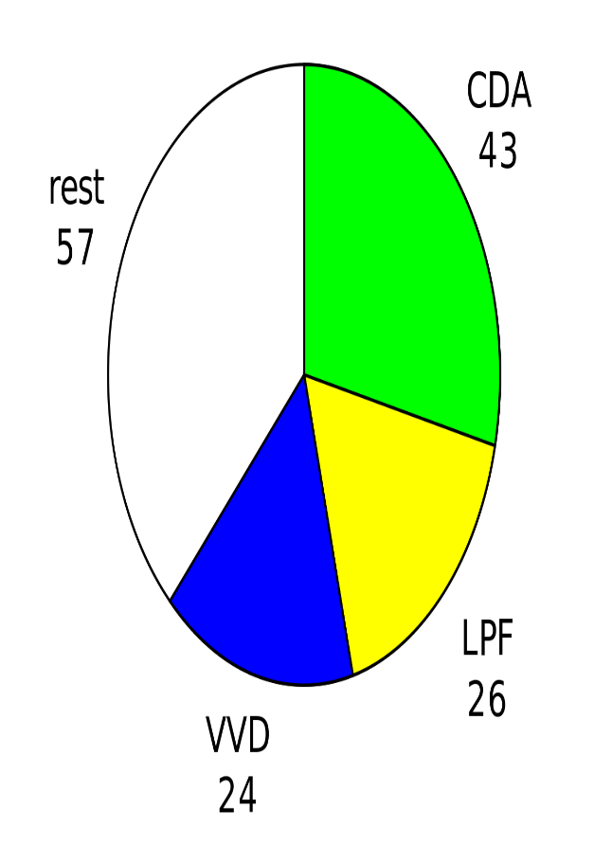
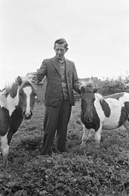
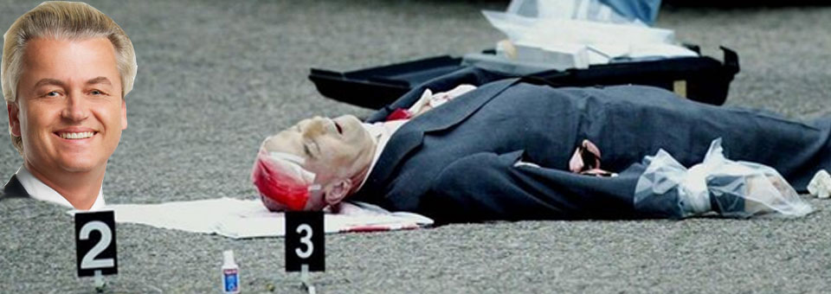
Méér politieke veranderingen
Boerenpartij (jaren ‘60)
Protest tegen overheidsbemoeienis
Tegen modernisering
Centrumdemocraten (jaren ‘80)
Anti-immigratie (gastarbeiders)
“Eigen volk eerst” en “vol = vol”
LPF (vanaf jaren ‘90)
Kritiek op Paars: protestpartij
Populisme en anti-islam
Moord op Pim Fortuyn
Eerste politieke moord in Nederland sinds 1672

Slide 16
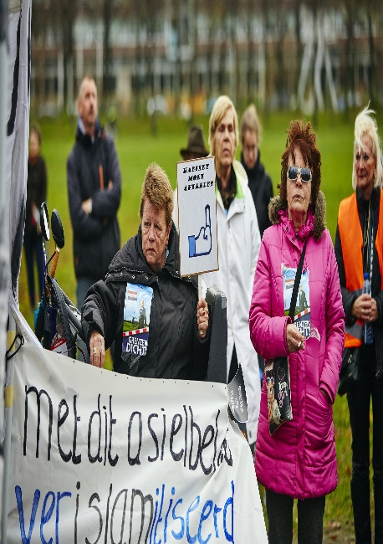
Méér politieke veranderingen
SP, GroenLinks en Partij voor de Dieren
Samenwerkende linkse partijen
PvdA is niet socialistisch genoeg
Meer aandacht voor het milieu
Meer aandacht voor dierenwelzijn
PVV
Populisme: ‘Henk en Ingrid’
Anti-islam en anti-immigratie
Doodsbedreigingen Geert Wilders
“Minder Marokkanen”

